Slide 1
Wetgeving buitengebied
Examenklassen
Toine van de Sande

Slide 2
Handhaven buitengebied
Opbouw
Welke natuurorganisaties zijn zoal actief buitengebied?
Welke rechtsgebieden zijn er? (basiskennis)
Wat voor soort rechtszaken kom je zoal tegen in het buitengebied?
Milieuthema’s (7-v’s)
Landbouwbedrijven en het milieu
Belangrijkste wetten en hun doel:
  Flora en Fauna wet
  Natuurbeschermingswet
  Wet milieubeheer
  enz

Slide 3
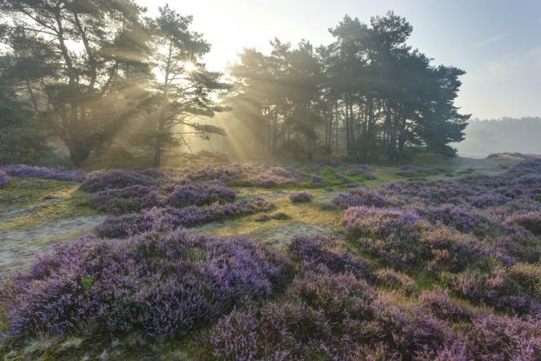

Slide 4
WIE PLAGT HIER?
WIE TELT HET GENTIAANBLAUWTJE?
WIE BLUST BIJ BRAND?
WIE HERSTELD HET PAD?
WIE PLAATS BORDJES
WIE BEHEERD HET WATERPEIL?
Van wie zijn die schapen?
WIE schiet die vos?
WIE RUIMT XTC AFVAL OP?
WIE is de boswachter?
WIE mag die reeën schieten?
WIE PLUKT NIEUWE DENNEN?
WIE IS DE BAAS?

Slide 5
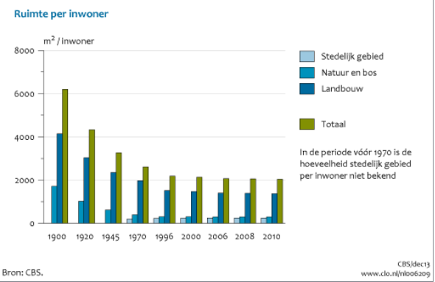
Buitengebied: Ruimte om ons heen

Slide 6
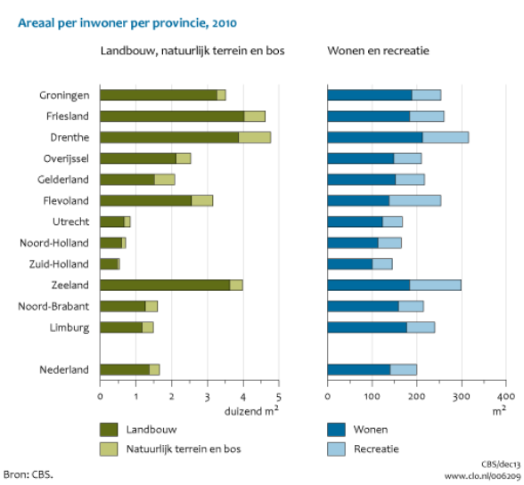
Door de sterke groei van de Nederlandse bevolking tussen 1900 en 2010 is beschikbare ruimte per inwoner in deze periode met bijna 67% afgenomen.

Slide 8
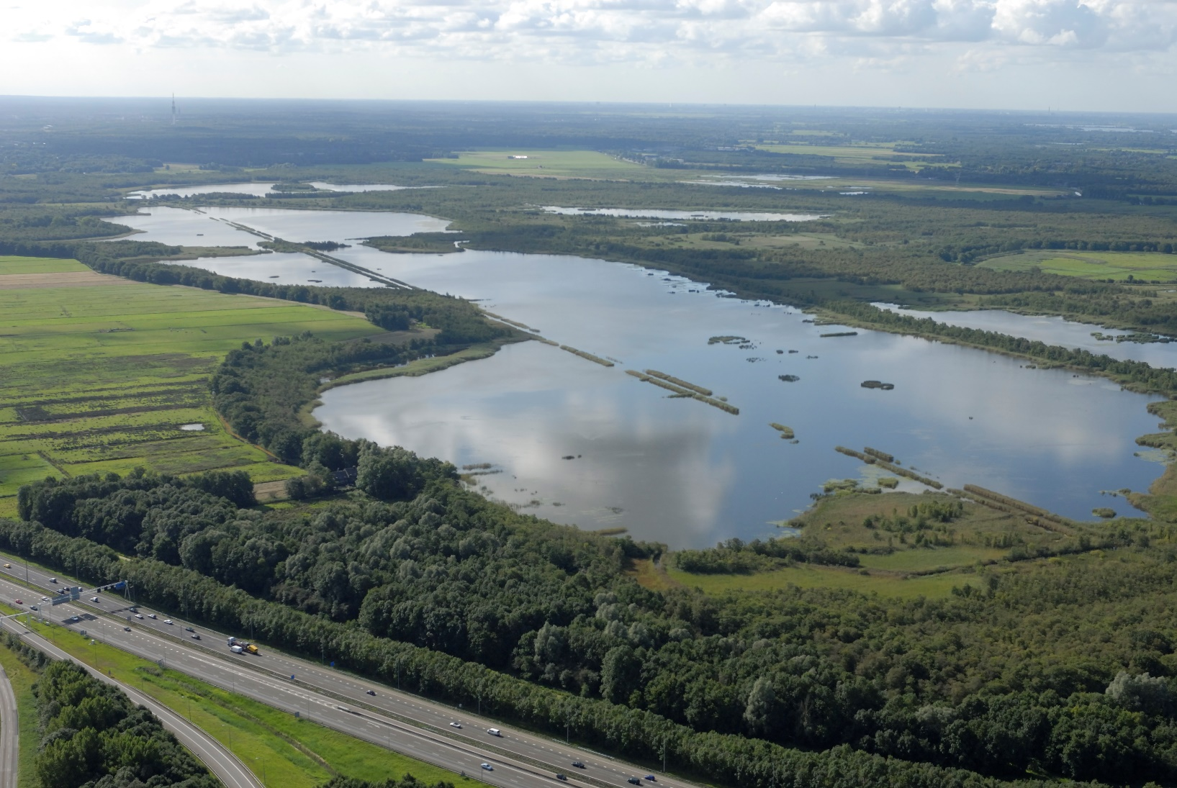
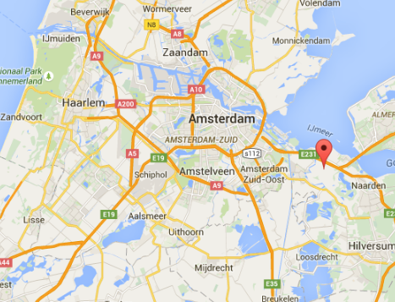
Ontstaan
Naardermeer 1906
Burgers beschermen natuur tegen plannen van de overheid

Slide 9
Niveau’s van Milieuproblemen en (natuur-milieu)-organisaties

Slide 10
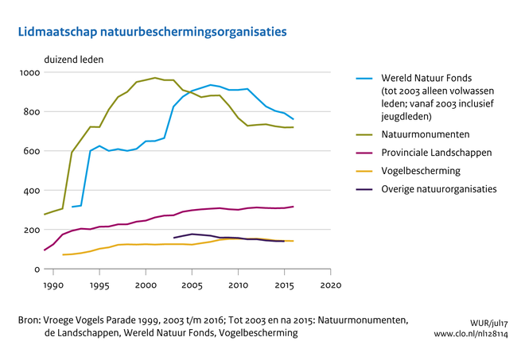

Slide 11
Wie komt er op voor deze dieren?

Slide 12
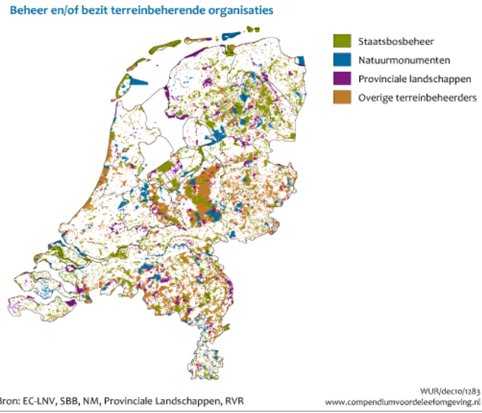
Zij beheren de natuur

Slide 14
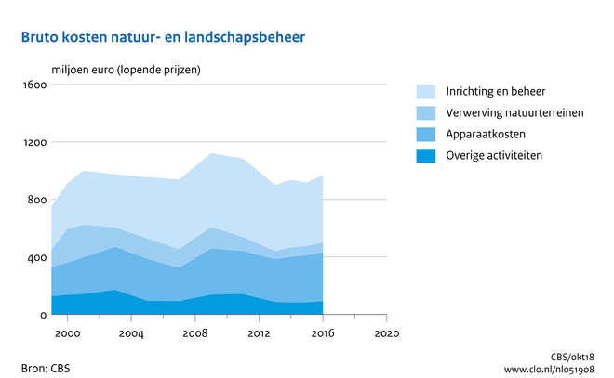
Kosten/Omvang natuur en landschapsbeheer

Slide 15
Wat voor soort organisaties zijn er zoal?
Begin met oefentaak 1 om dat zelf te gaan ontdekken
Stof t/m paragraaf 4.4 besproken

